Slide 1
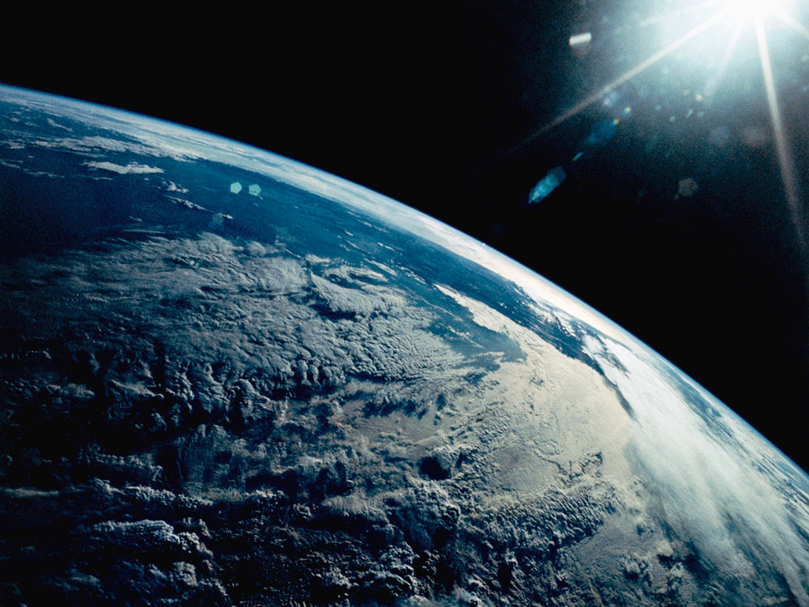
Entrevista a un alien
Ismael Martínez Carles
Proyecto Final
Desarrollo de Sistemas Hipermedia
GII, Universidad de Cádiz

Slide 2

Concepto
Logo de la aplicación

Slide 3
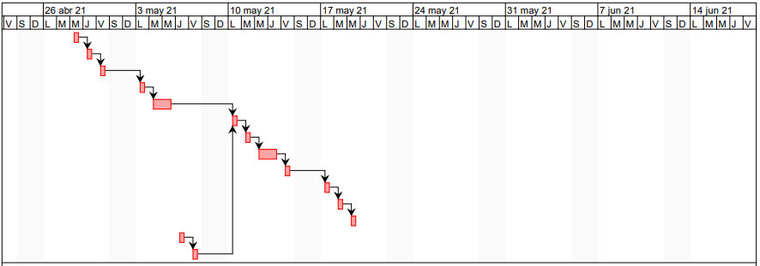
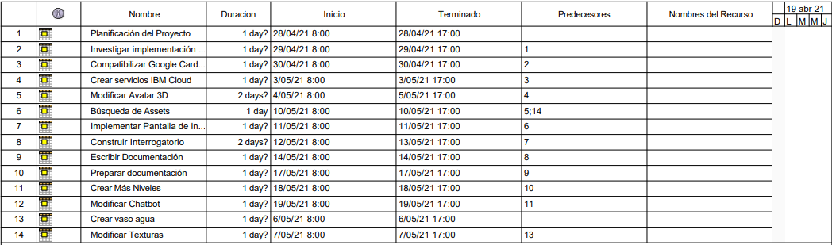
Reparto de tareas y desarrollo

Slide 4
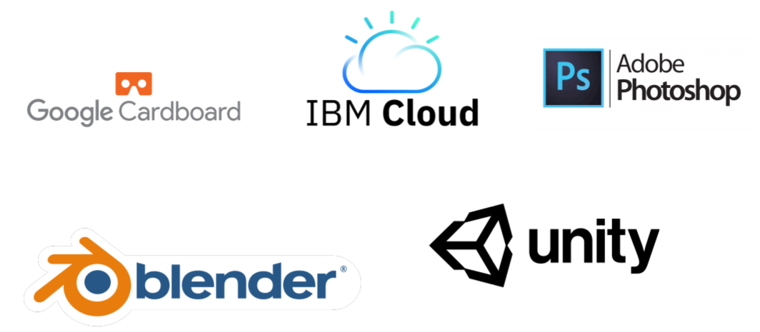
Herramientas

Slide 5
Código
puntero360.cs: Indicador del puntero.
controlSonido.cs: Sonido entre escenas.
saltos.cs: Saltos entre escenarios.
beber.cs: Vaso de agua.
musica.cs: Activar/desactivar música.

Slide 6
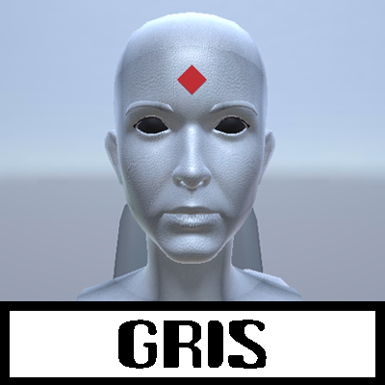
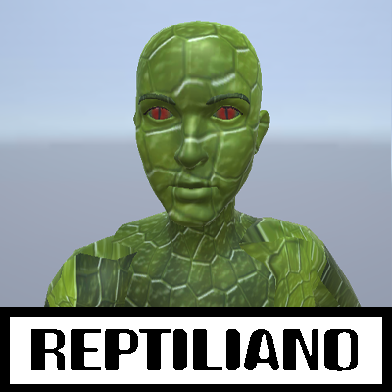
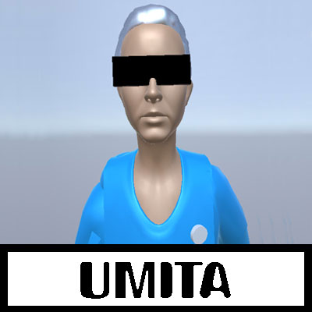
Funcionalidad
Pantalla de inicio 360º
Niveles
Música

Slide 7
Diálogo
Saludar
01
Ubicación
02
Nombre
03
Especie
04
Intenciones
05
Despedida
06

Slide 8
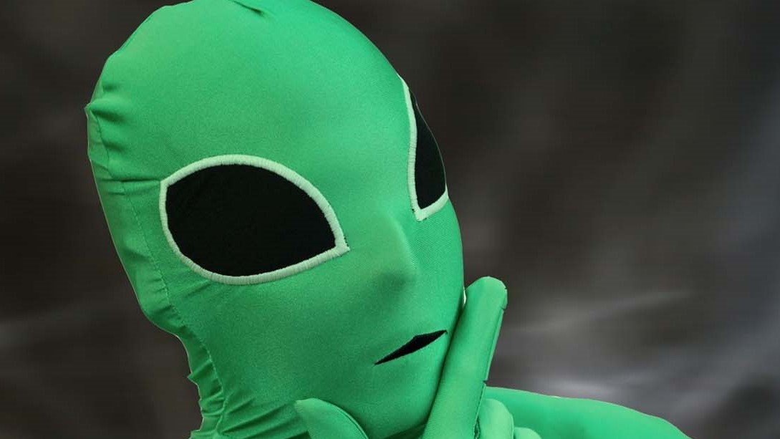
Dificultades

Slide 9
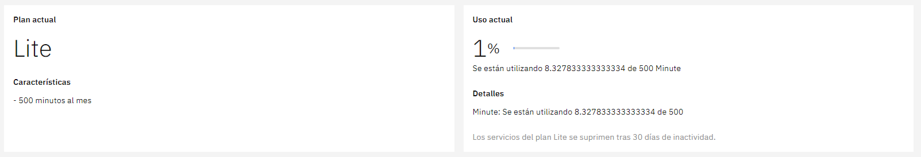
Servicios IBM Cloud
Speech To Text
IBM Watson Assistant
Text To Speech

Slide 10

Configurar chatbot

Slide 11
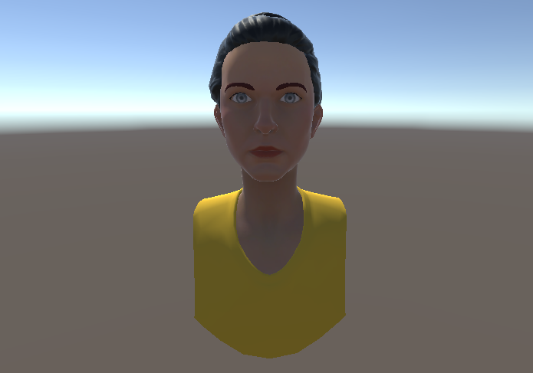
Modificación modelo

Slide 12
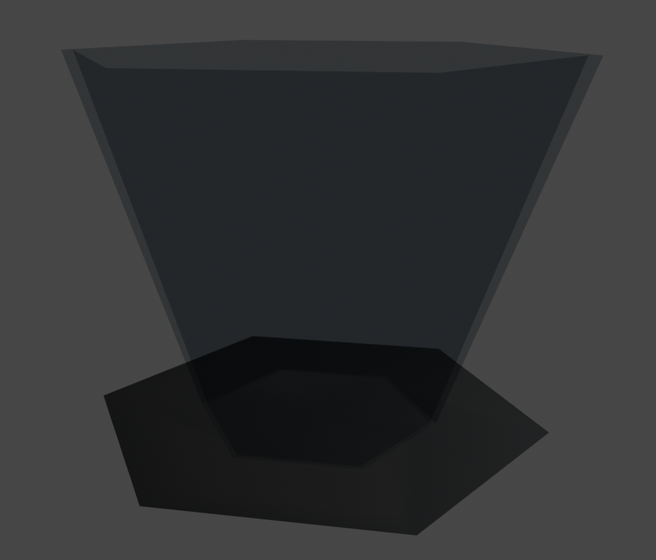

Vaso de agua

Slide 13
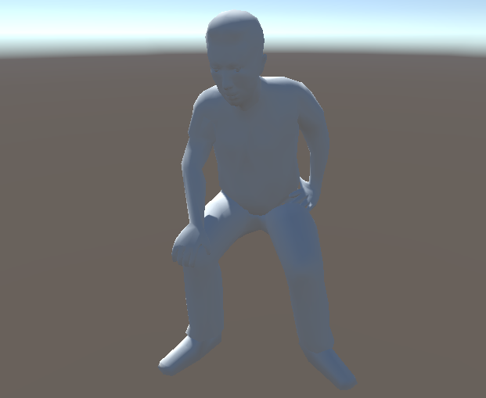
Problemas de compatibilidad Y Modelos gratuitos

Slide 14
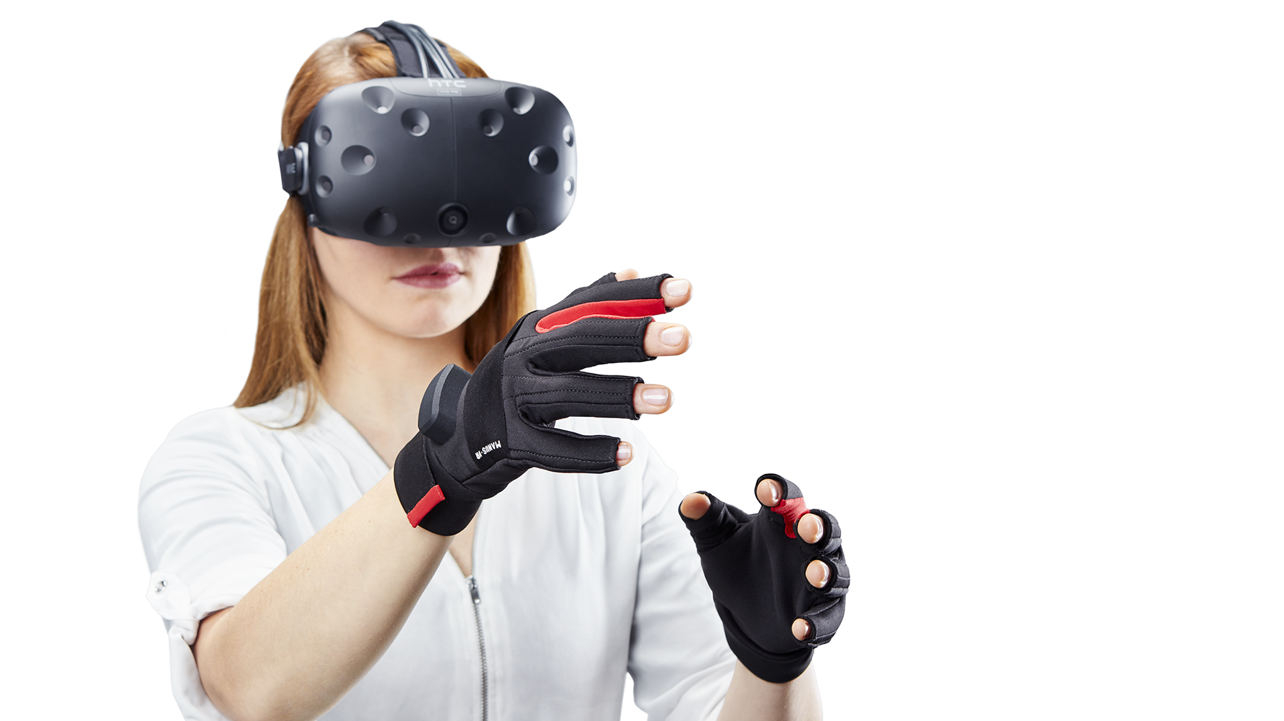
COSAS A MEJORAR

Slide 15
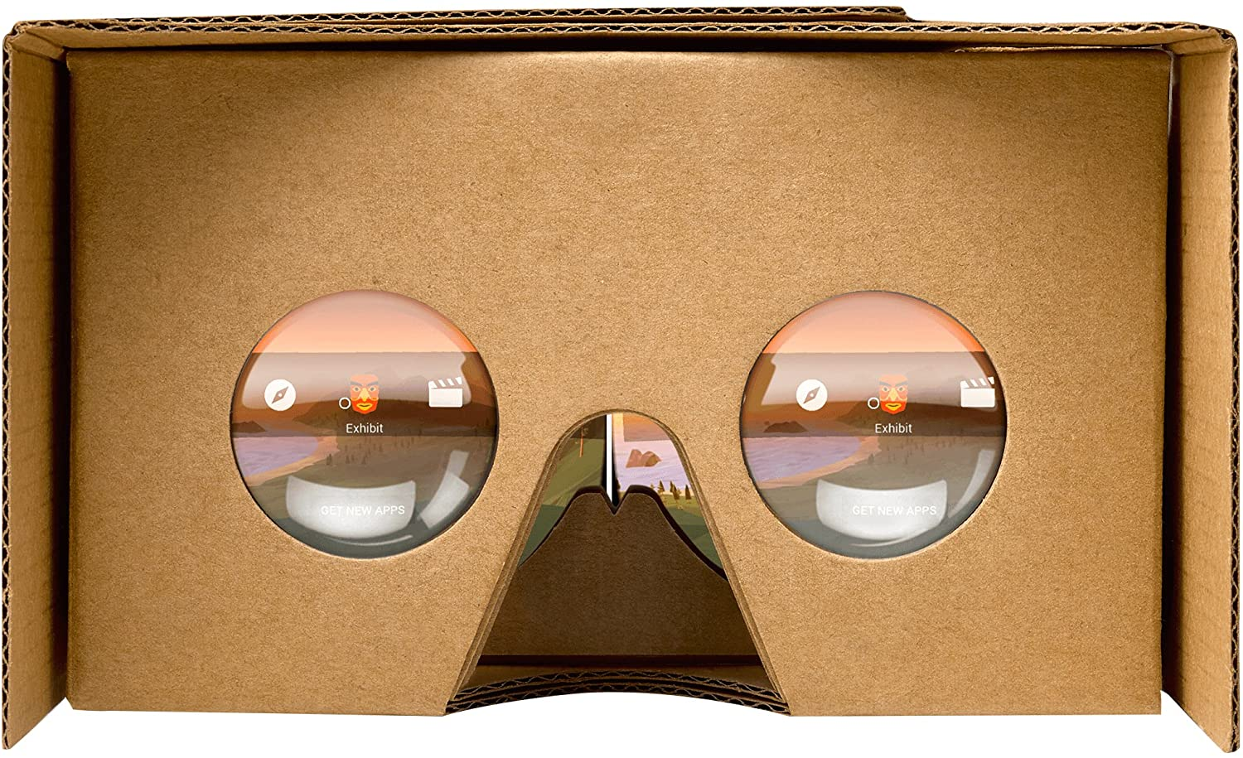
Veamos AHORA LA DEMOSTRACIÓN

